Slide 1
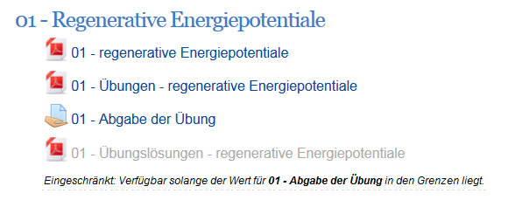
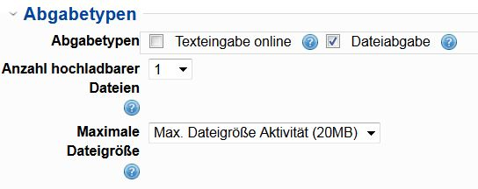
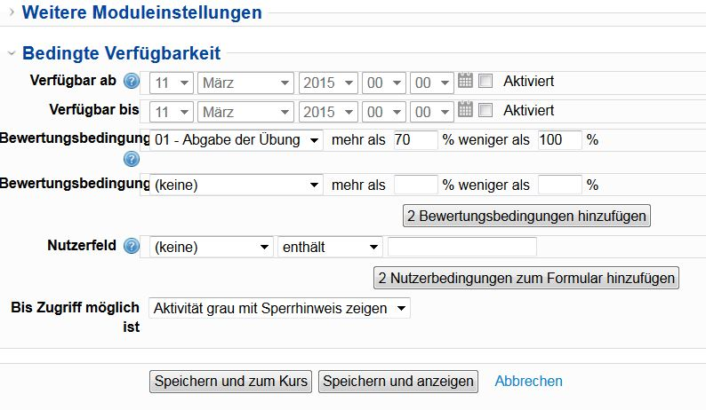
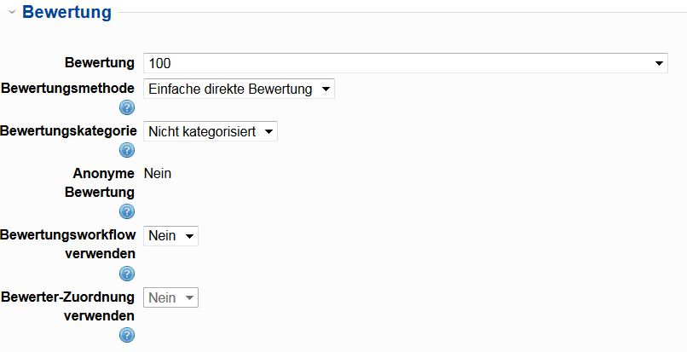
Moodle-Einstellungen für die bedingte Herausgabe von Musterlösungen
Lernmaterial
Formulierung der Übungen
Abgabe in einer Aufgabe
Musterlösungen
HJ Stenger, CC-BY-SA DE, 11.03.2015

